Slide 1
Documento Final

Slide 2
Actualizaciones Plantillas
Se Actualizo la plantilla de Maestro de Documentos
Se Actualizo las bitacoras de cada integrante
Se Actualizo el Log de defectos

Slide 3
Plantilla control de asignaciones
Se realizo los calculos de cada integrante de los tiempos que a realizado por cada fase y el tiempo que cada uno pronostico en cada fase

Slide 4
Plantilla SDS
Cada integrante realizo los diagramas y Tambien se modifico en la plantilla.

Slide 5
Revision y Correccion
Se realizo La revision de cada cosa en la plantilla y se corrigio cosas minimas de la plantilla

Slide 6
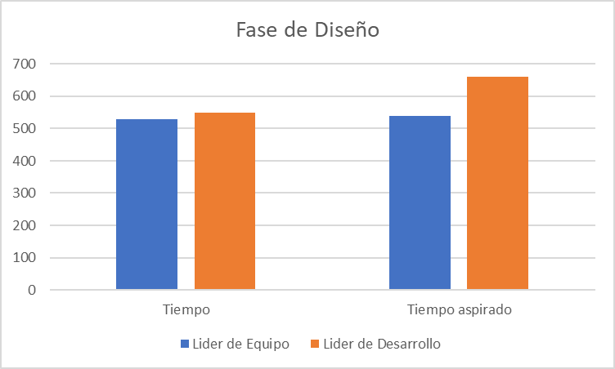
Tiempo demorado de cada integrante

Slide 7
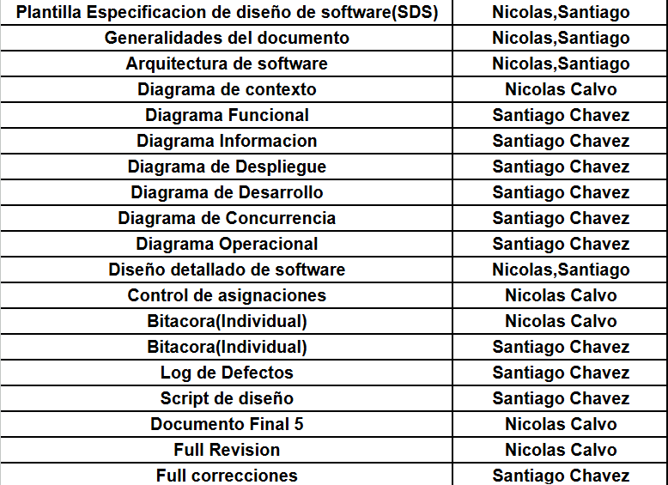
Actividades hechas por cada integrante
Trabajo realizado por el LE: 9 actividades
Trabajo realizado por el LD: 14 actividades

